Slide 1

МАДОУ Детский сад 4 «Солнышко»
Проект на тему: «Неделя Пожарной безопасности в старшей группе».
Воспитатель: Михайлиди А. Е.

Slide 2
Актуальность реализации проекта:
Огонь с древних времён интересовал человека. Сколько лет огонь угрожает людям, почти столько же они пытаются найти от него защиту. Он красив и ярко-красен, но он жгуч, горяч, опасен. Много лет огонь служит и угрожает людям, а они пытаются найти от него защиту. Можно назвать много факторов, влияющих на увеличение пожаров, но самым важным является человеческий фактор. В современном мире никто не застрахован ни от техногенных катастроф, ни о стихийных бедствий. Особую тревогу мы испытываем за беззащитных маленьких граждан – дошколят. Часто причиной пожара является детская шалость. Поэтому необходимо сформировать у ребёнка сознательное и ответственное отношение личной безопасности и безопасности окружающих, воспитывать готовность к эффективным, обоснованным действиям в неадекватных ситуациях.

Slide 3
Эти задачи стоят как перед родителями. Так и перед педагогами детских образовательных учреждений.
Я пришла к выводу, что необходимо изменить отношение детей и их родителей к этой проблеме. Ведь детский возраст является самым благоприятным для формирования правил пожарной безопасности. Задача родителей и воспитателя помочь узнать как можно больше об окружающем мире, но предостеречь от возможных опасностей, ожидающих их на пути познания. Начинать знакомить детей с пожарной безопасностью нужно с детства, чтобы они знали, как нужно вести себя правильно и безопасно. Данный проект позволяет в лёгкой игровой форме дать детям начальные знания пожарной безопасности.

Slide 4
Цель проекта: дать детям начальные знания по пожарной безопасности. Формирование у детей основ пожарной безопасности, навыков осознанного, безопасного поведения, создание условий для усвоения и закрепления знаний и умений, необходимых для действий в экстремальных ситуациях и закрепления знаний детей о правилах пожарной безопасности, бережного отношения к природе.
Задачи проекта:
1. Образовательные:
• Познакомить с историей возникновения огня.
• Дать понятие детям, что огонь бывает другом, а бывает и врагом.
• Учить детей видеть, когда огонь друг, а когда враг.
2. Развивающие:
• Формировать умение реально оценивать возможную опасность.
• Помочь детям запомнить правила пожарной безопасности.
• Знать правила поведения на природе, в быту.
• Развивать творческие способности дошкольников.

Slide 5
3. Воспитательные:
• Воспитывать чувство осторожности и самосохранения.
• Воспитывать в детях уверенность в своих силах, проводить профилактику страха перед огнем и сигналом оповещения о пожаре.
• Воспитывать чувства благодарности «Пожарным», которые помогают нам в трудных ситуациях.
• Воспитывать любовь к природе, культуру поведения.
4. Практические:
• Прививать практические навыки поведения детей при возникновении пожара.
• Учить элементарным действиям по тушению очага возгорания.
• Показать родителям знания и умения детей, приобретенные в ходе реализации проекта, вовлечь их в процесс
формирования навыков пожарной безопасности.
• Учить детей правильно вести себя на природе, уметь защитить себя и своих близких.

Slide 6
Вид проекта: творческо-информационный.
Продолжительность – краткосрочный.
Участники проекта: дети старшей группы, воспитатель, родители.
Проблемная ситуация:
Любопытство детей, часто ставят их перед реальными опасностями. С каждым годом возрастает число пострадавших детей от пожара, которые происходят по их вине.
Дети дошкольного возраста не знают назначение огня, у них отсутствует защитная психологическая реакция на безопасную обстановку, дети не знают, как действовать при пожаре и это вызывает беспокойство за безопасность детей.
Основные направления:
• Использовать обучающие НОД, беседы, дидактические игры, просмотр мультфильмов, восприятие художественной литературы, обсуждение ситуаций с целью предупреждения несчастных случаев при возникновении пожара, практические занятия, досуги, праздники.
Вид проекта:
Творческий, информационно - практико-ориентированный,групповой

Slide 7
Целевые ориентиры
1. Правильное поведение в экстремальной ситуации;
2. Умение набирать номер телефона пожарной части, вести диалог с диспетчером по телефону;
3. Умение четко называть свой адрес;
4. Знать средства пожаротушения: вода, огнетушитель, земля, песок, снег;
5. Уметь правильно действовать в случае обнаружения пожара;
6. Знать о профессии пожарного;
7. Изменение отношения родителей к пожарной безопасности;
8. Осознанное выполнение правил противопожарной безопасности.
9.Расширение кругозора детей, словарного запаса.
10.Получение детьми начальных знаний по пожарной безопасности.
11.Вовлечение родителей в совместную деятельность с детьми.

Slide 8
Цель работы с родителями – объяснить актуальность, важность проблемы безопасности детей. Повысить образовательный уровень родителей по данной проблеме, обозначить круг правил с которыми необходимо знакомить, прежде всего, в семье.
Формы работы с родителями
Мероприятия, совместные с родителями:
1. Родительское собрание «Что должны знать дошкольники о ППБ»
2. Конкурс семейных работ на противопожарную тематику
3. Досуг «Мы пожарными растём»
Консультации:
1. Знакомим детей со службой 01
2. «Ребёнок один дома»
3. «Откуда опасность»
4. «Новогодние забавы»
5. «Детям о труде пожарных»
6. «Безопасность в нашем доме»
Папки – передвижники:
1. «Спички – не игрушка, огонь – не забава»
2. «Возможные причины возникновения пожара»
3. «Средства пожаротушения в доме»
4. «Пожарная безопасность»
5. «Практические рекомендации по действиям людей при пожаре »

Slide 9
Формы реализации проекта:
Игровая деятельность, продуктивная деятельность, исследовательская деятельность, занятия.
Игровая деятельность
Дидактические игры: «Огнеопасные предметы», «Если возник пожар». «Угадай профессию», «Кому, что нужно для работы», «Опасные соседи», «Доскажи словечко» «Причины пожаров»
Моделирование опасных ситуаций на макете:
«Пожароопасные места в квартире»,
«Твои первые действия при пожаре».

Slide 10
3.Развитие речи
- составление творческих рассказов;
- загадки;
- пересказ рассказа Л. Толстого «Пожарные собаки»;
- чтение пословиц на данную тему;
- литературная викторина «Разрешается – запрещается»;
- постановка кукольного театра «Кошкин дом».
Формы реализации проекта в исследовательской деятельности
- «Чем можно потушить огонь»
- «Что горит сильнее»
- «Пожары загрязняют воздух»
Формы реализации проекта посредством встреч
- экскурсия по детскому саду. Знакомство с пожарным уголком в ДОУ
- встречи с пожарным инспектором
- знакомство с системой оповещения. Эвакуационными путями. Учебная эвакуация.

Slide 11
Ожидаемые результаты:
- повышение у детей уровня знаний о пожарной безопасности;
- формирование устойчивых навыков самосохранения, осознанного безопасного поведения;
- изменение отношения родителей к данной проблеме.
3 этап. Результаты проекта
• Дети адекватно реагируют на звук пожарной сигнализации, осознанно и быстро выполняют все действия при эвакуации;
• При проведении тренировочных мероприятий было выявлено, что все дети четко усвоили номер, по которому нужно вызывать пожарную часть; умеют правильно вести диалог с диспетчером дежурной пожарной части.

Slide 12
4 этап – Заключительный
Цель: осуществление педагогического мониторинга и определение дальнейших форм реализации проекта.
• При проведении тренировочных мероприятий, выявлено, что 90% детей в подготовительной группе, правильно называют свой домашний адрес и адрес детского сада.
• Дети знают средства подручные пожаротушения (песок, вода, земля, снег, ткань) и умеют ими пользоваться.
• Дети познакомились с профессией пожарного, знают ее предназначение, многие изъявили желание стать «Пожарным».
• Родители стали серьезнее относиться к правилам пожарной безопасности, откликаются на просьбы воспитателей, с удовольствием принимают участие в совместных мероприятиях с детьми, участвуют в изготовлении атрибутов, костюмов.
• Проведенные мероприятия показали, что дети усвоили весь материал, правильно отвечают на поставленные вопросы, осознанно выполняют правила пожарной безопасности.

Slide 13
Литература:
1. Аралина Н. А. Ознакомление дошкольников с правилами пожарной безопасности –М. : «Издательство Скрипторий 2003», 2007. – 72 с.
2. Гарнышева Т.П. ОБЖ для дошкольников. – М.: Детство-пресс, 2010. – 128 с.
3. Кононова И. В. Сценарии по пожарной безопасности для дошкольников – 2-е изд. - М. : «Айрис пресс, 2007 – 128 с.
4. Максимчук Л.В. Что должны знать дети о пожарной безопасности. - М.: Центр педагогического образования, 2008
5. Пикулева Н. Пожарная безопасность //Дошкольное воспитание. – 2007 - №4
6. Прилепко Е. Формирование знаний о противопожарной безопасности //Дошкольное воспитание. 2006. №5. - С.39
7. Шорыгина Т.А. Беседы о правилах пожарной безопасности. – М.: Сфера, 2013. – 64
8.В.А. Степанов «Азбука в загадках».
9.С.Я. Маршак «Пожар», «Рассказ о неизвестном герое», «Кошкин дом».
10.Л.Н. Толстой «Пожарные собаки».
11.Б. Жидков «Пожар в море», «Дым», «Пожар».
12.К. Чуковский «Путаница».

Slide 14
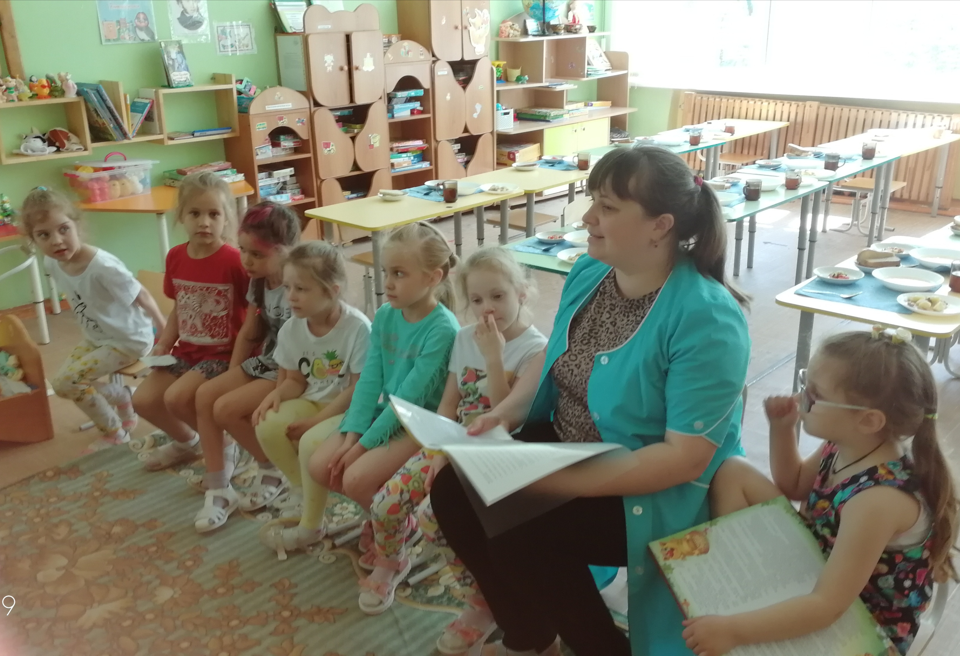
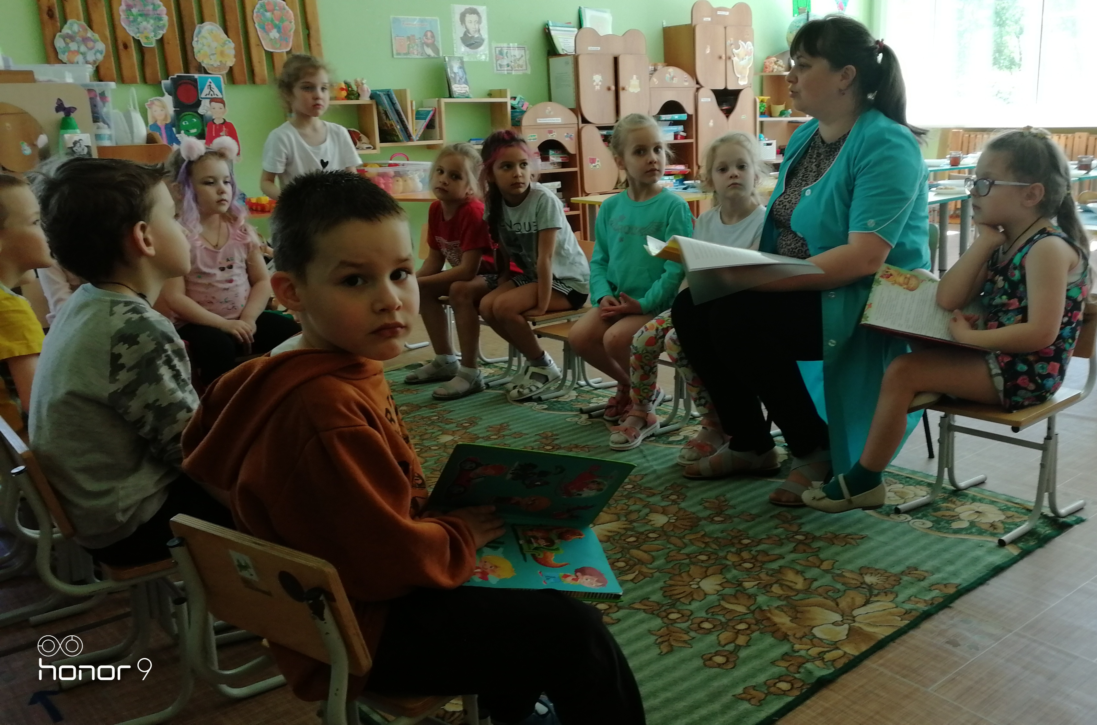

Slide 15
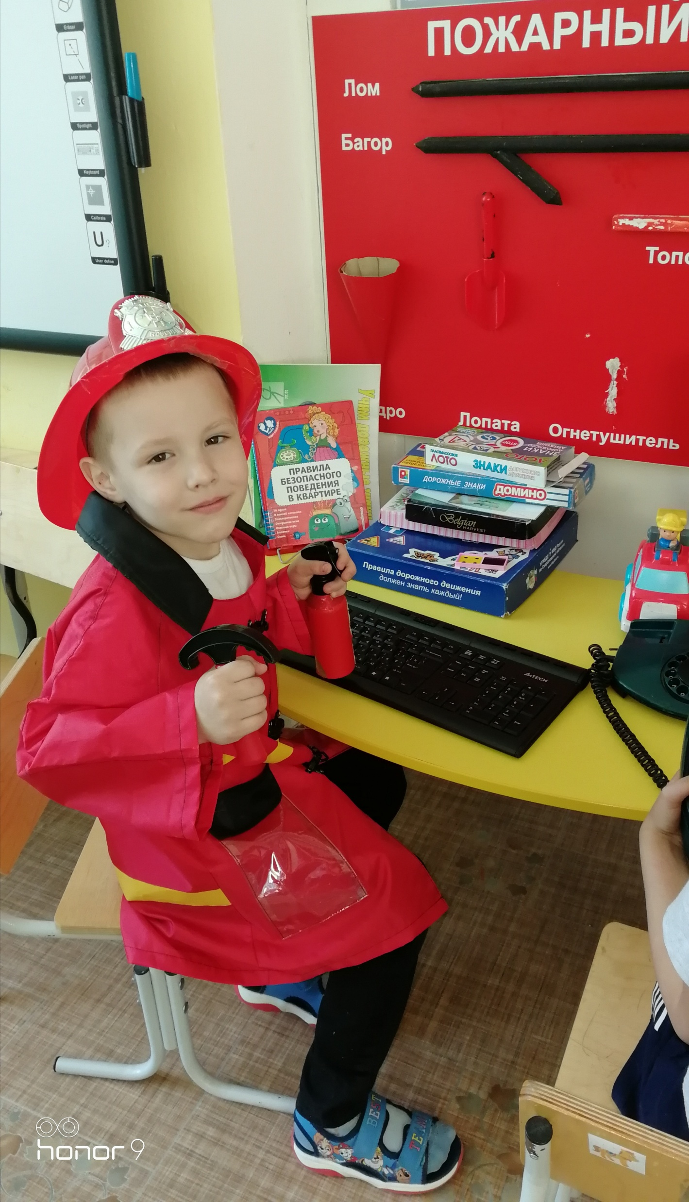
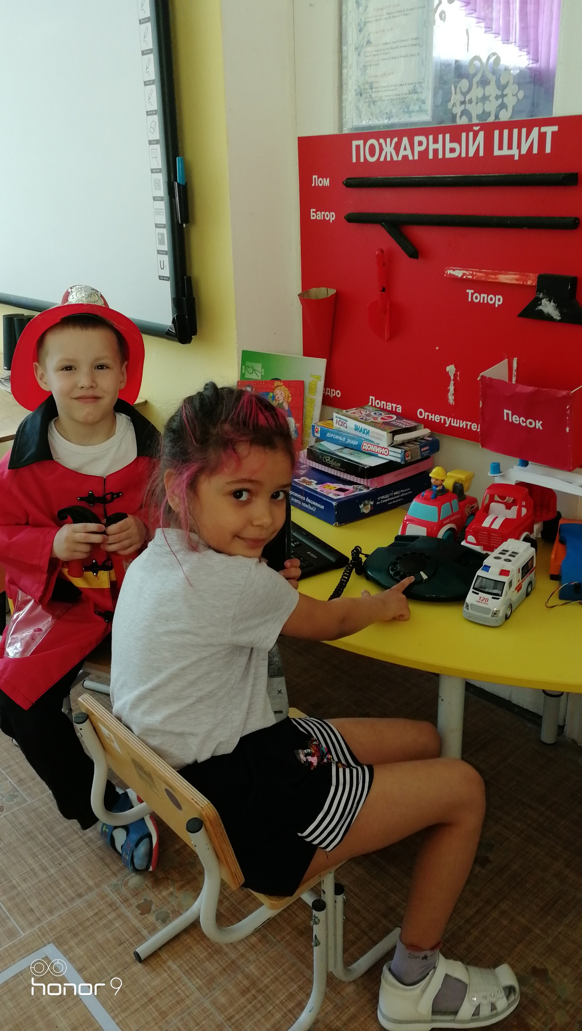

Slide 16
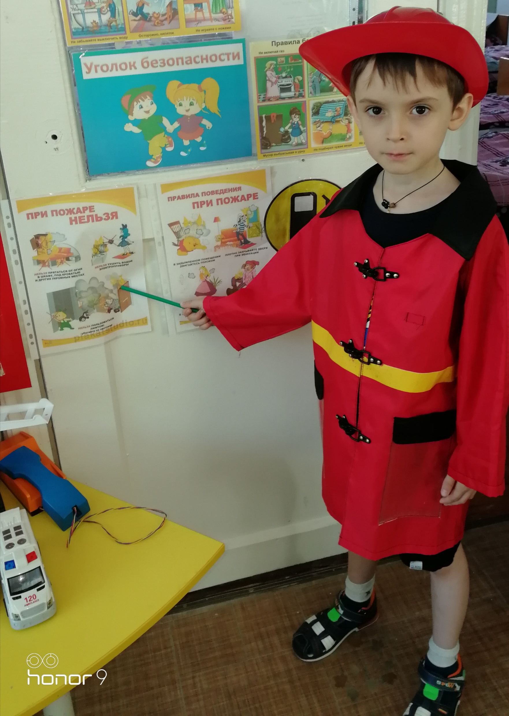


Slide 17
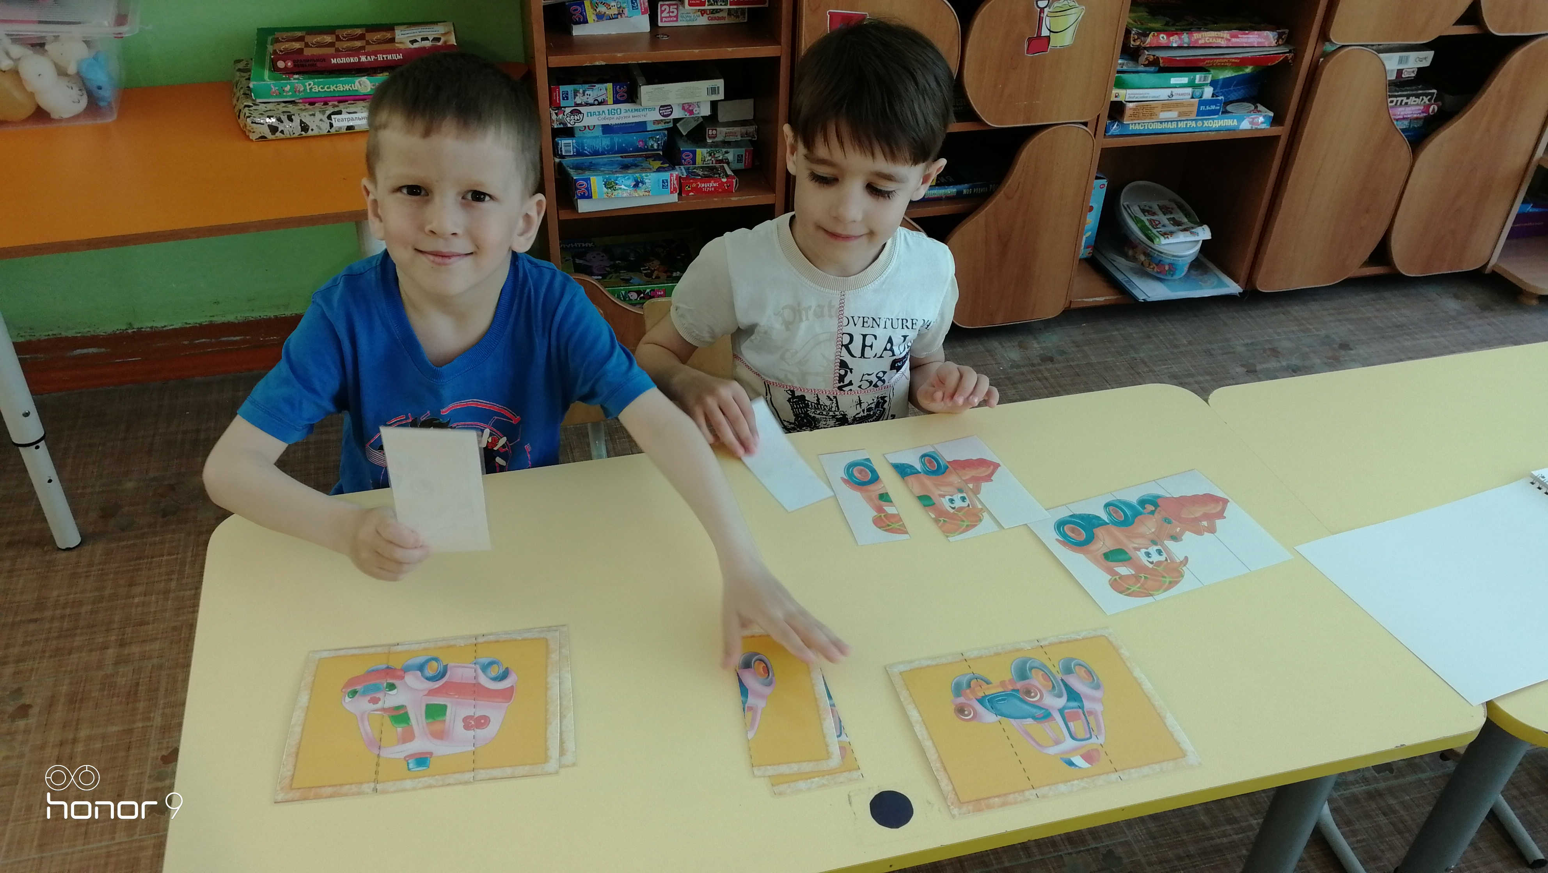


Slide 18
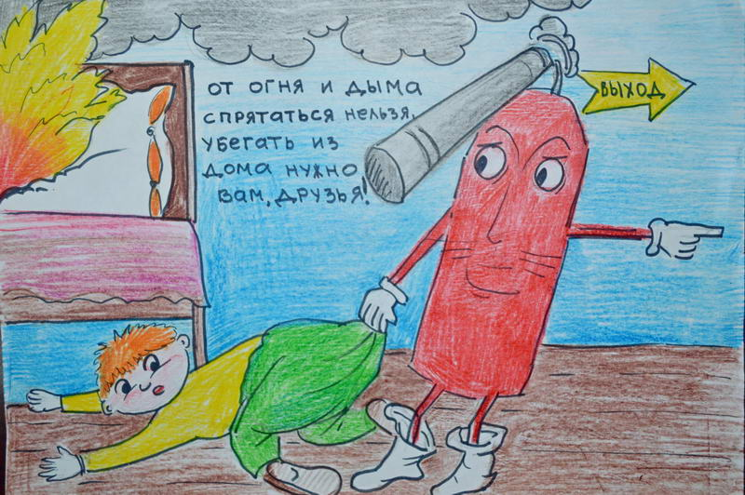
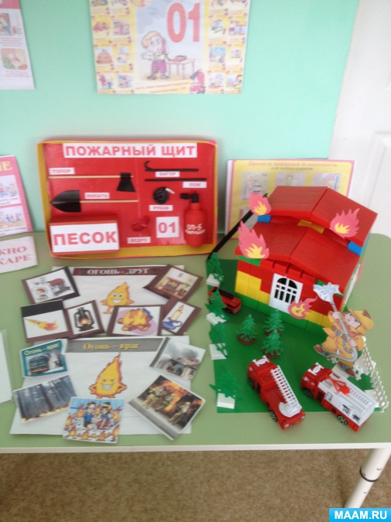

Slide 19
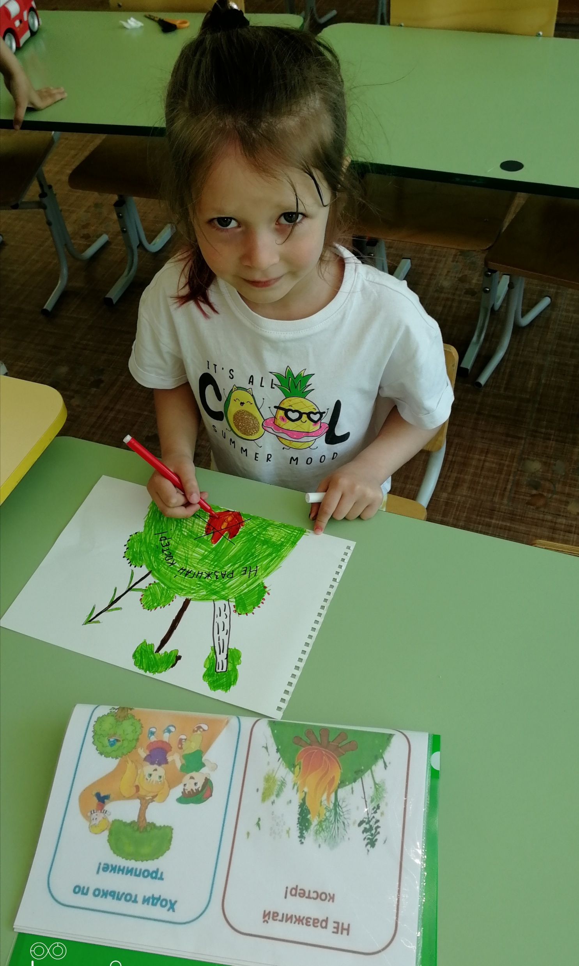
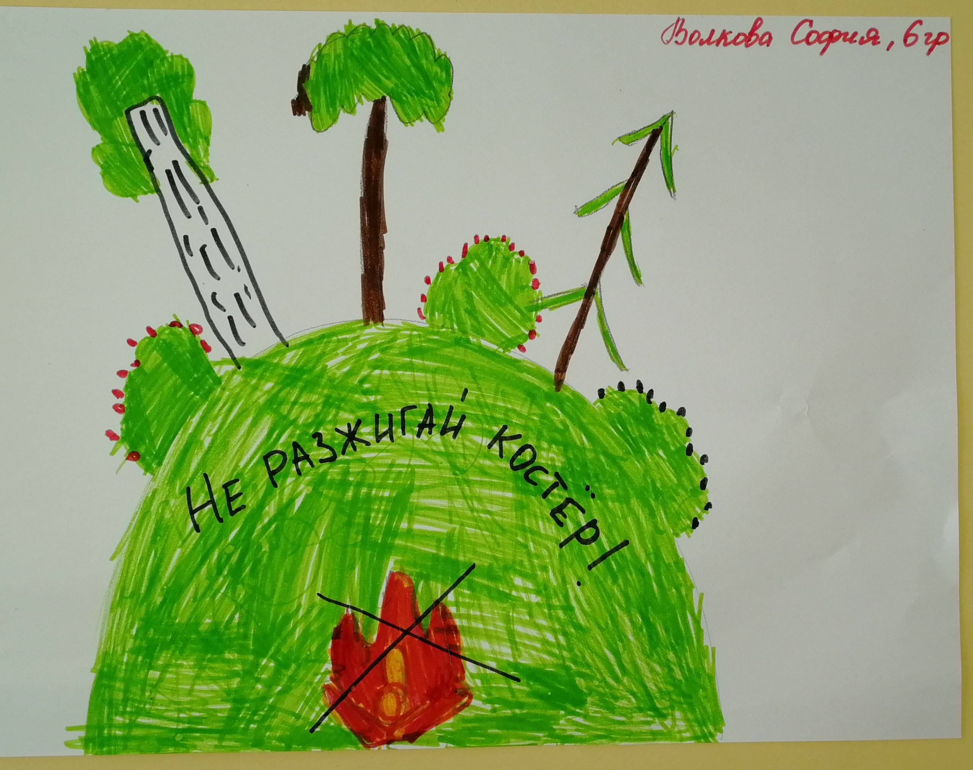

Slide 20
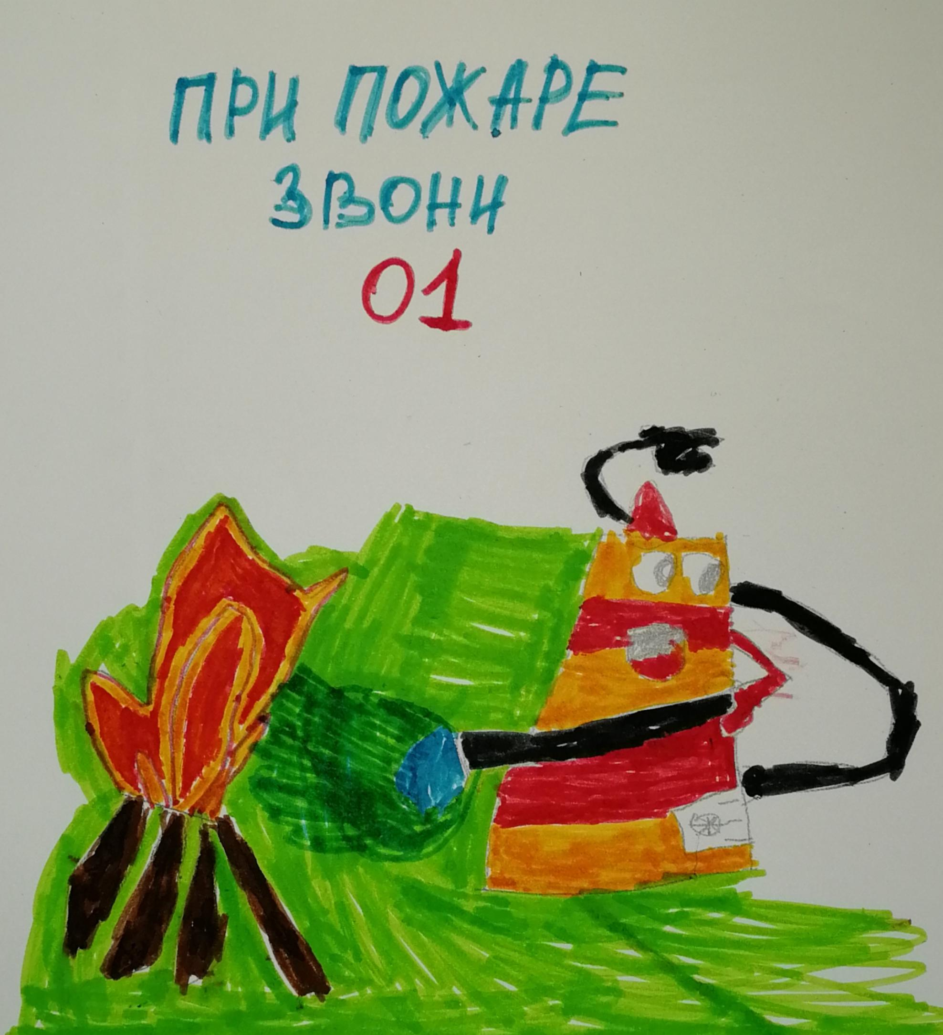
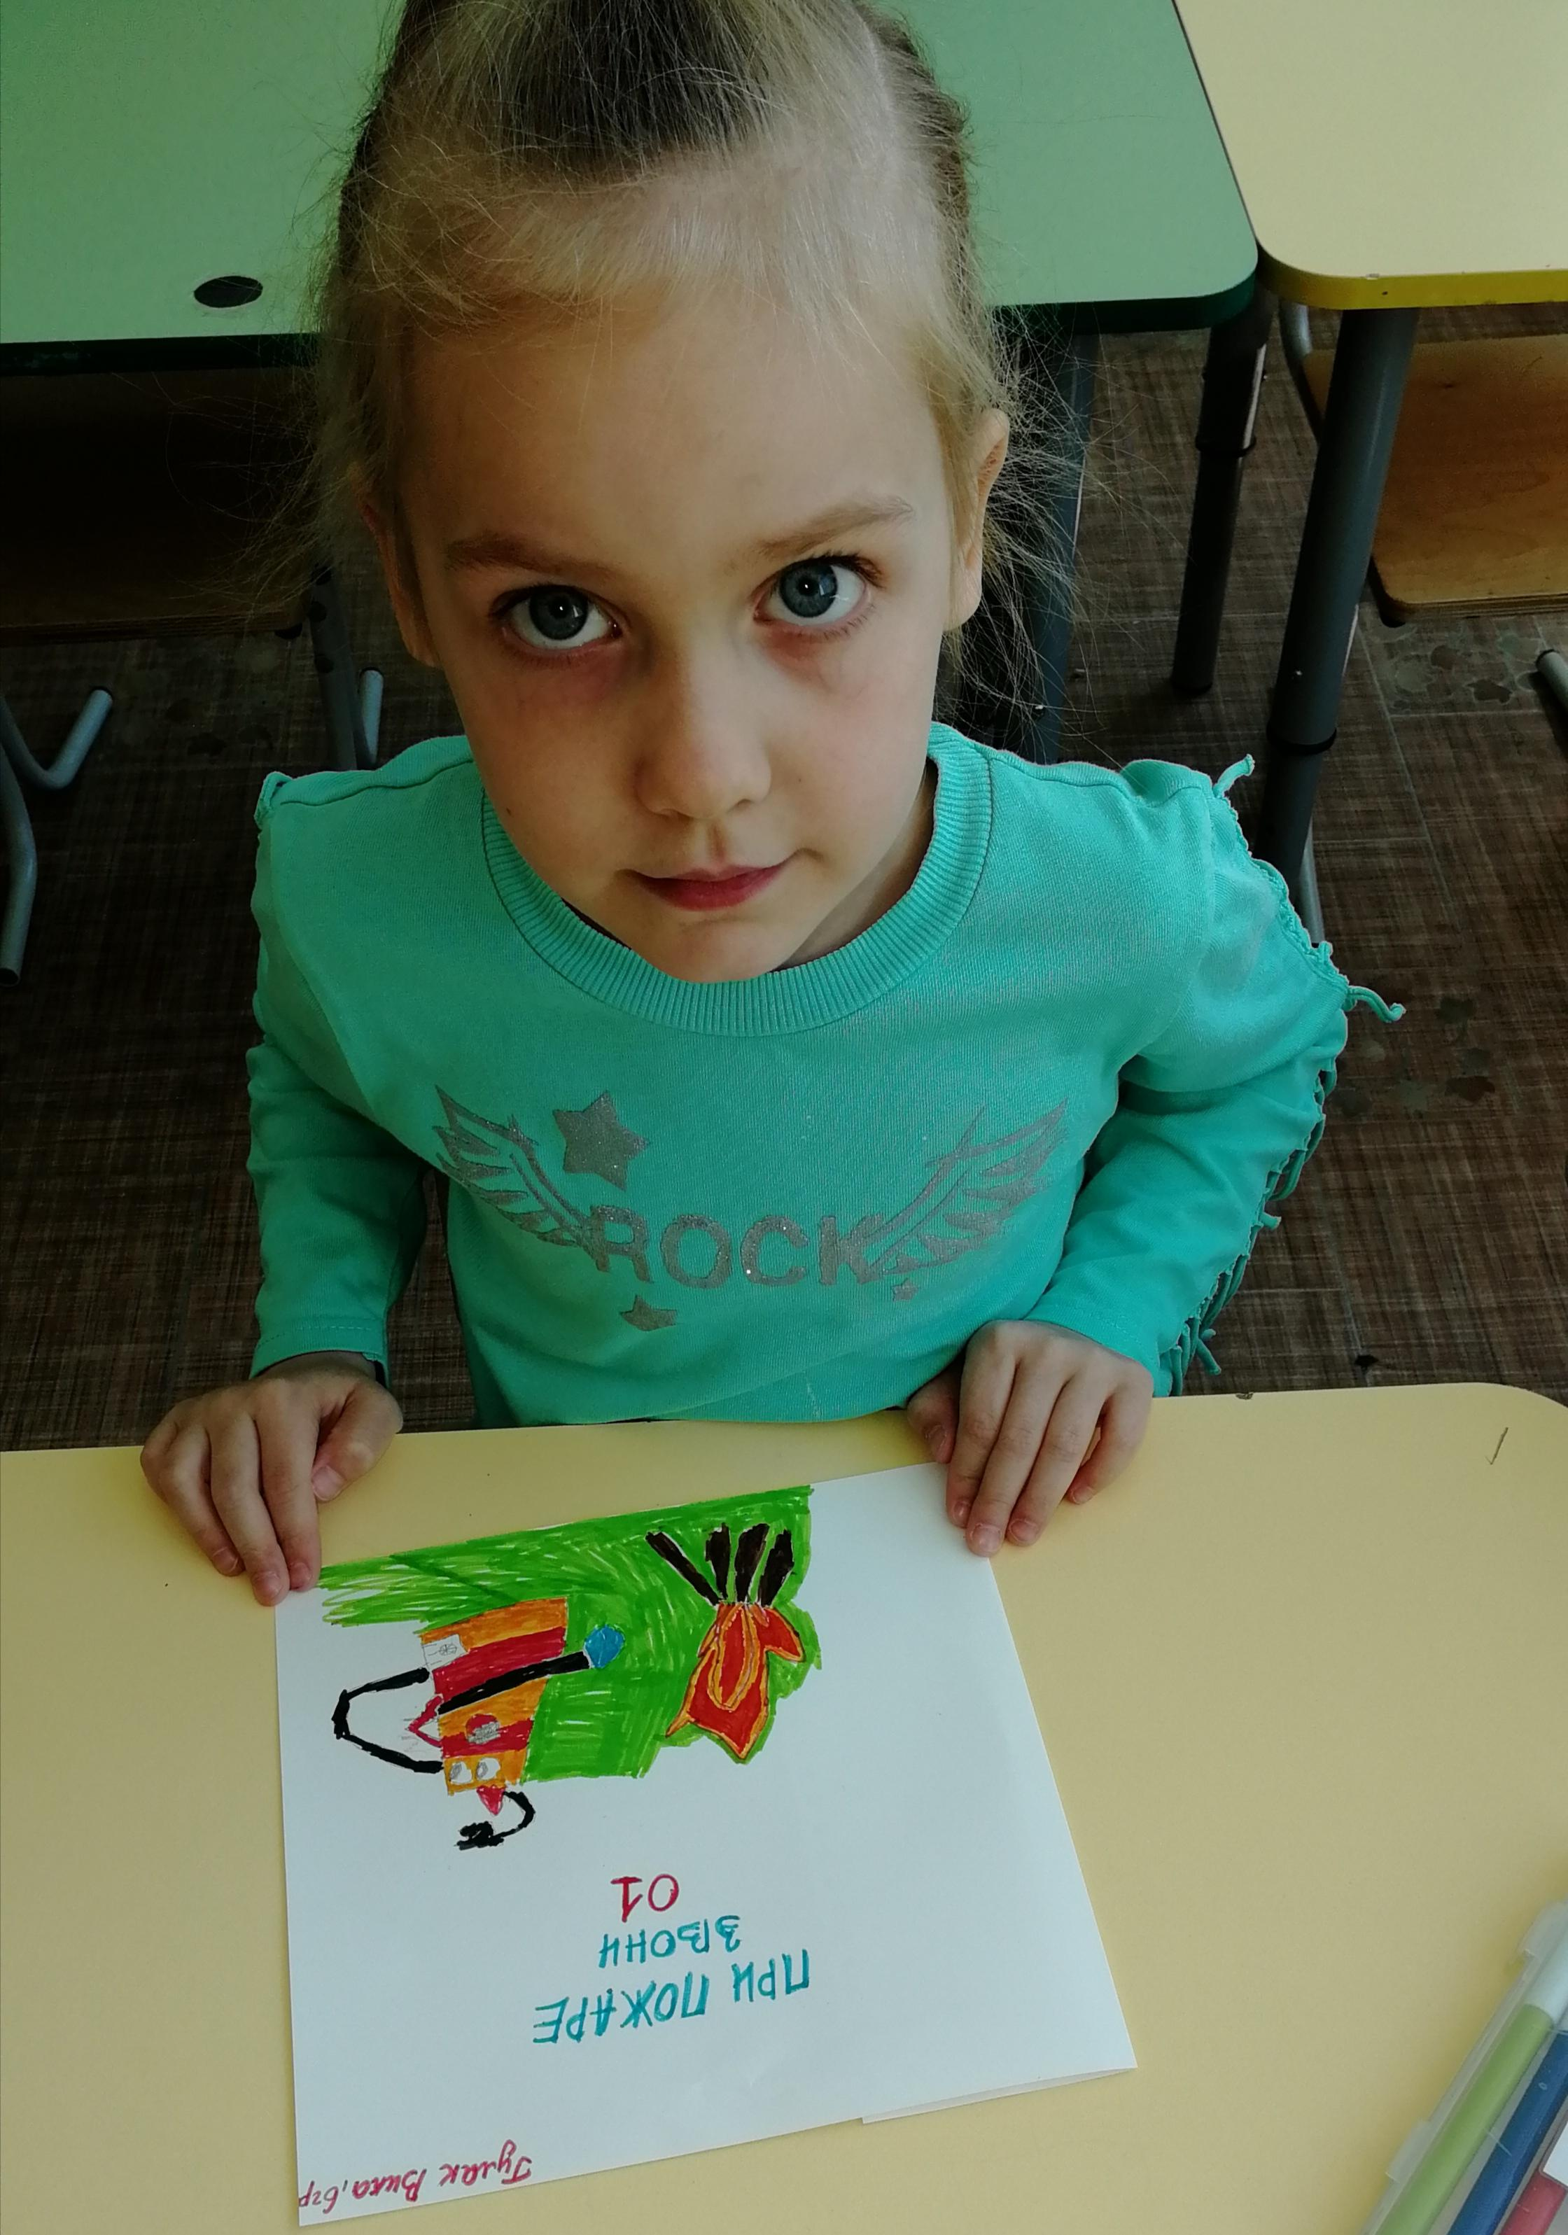


Slide 21
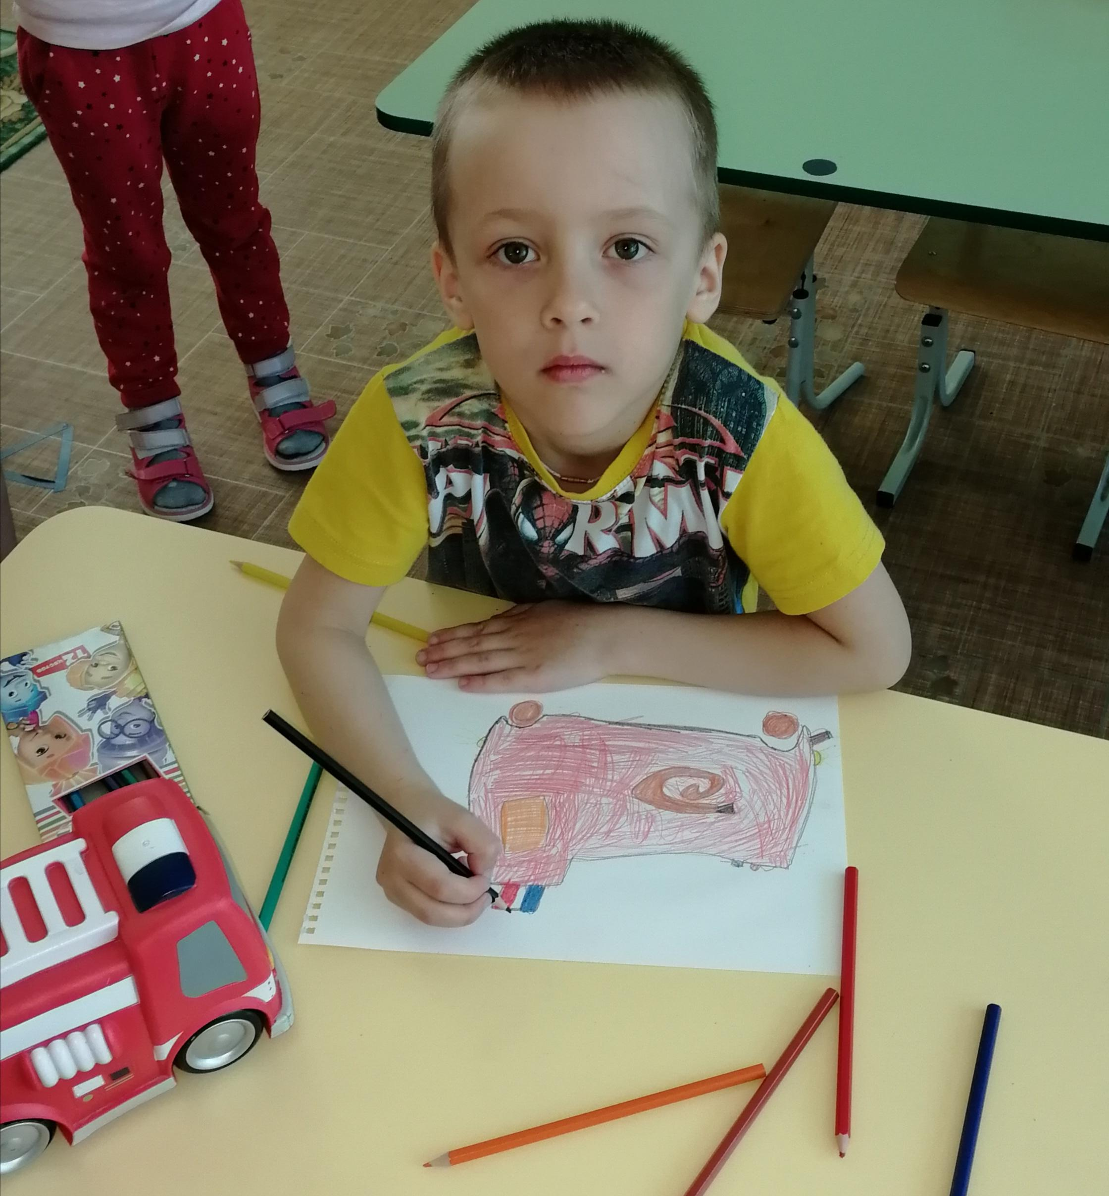
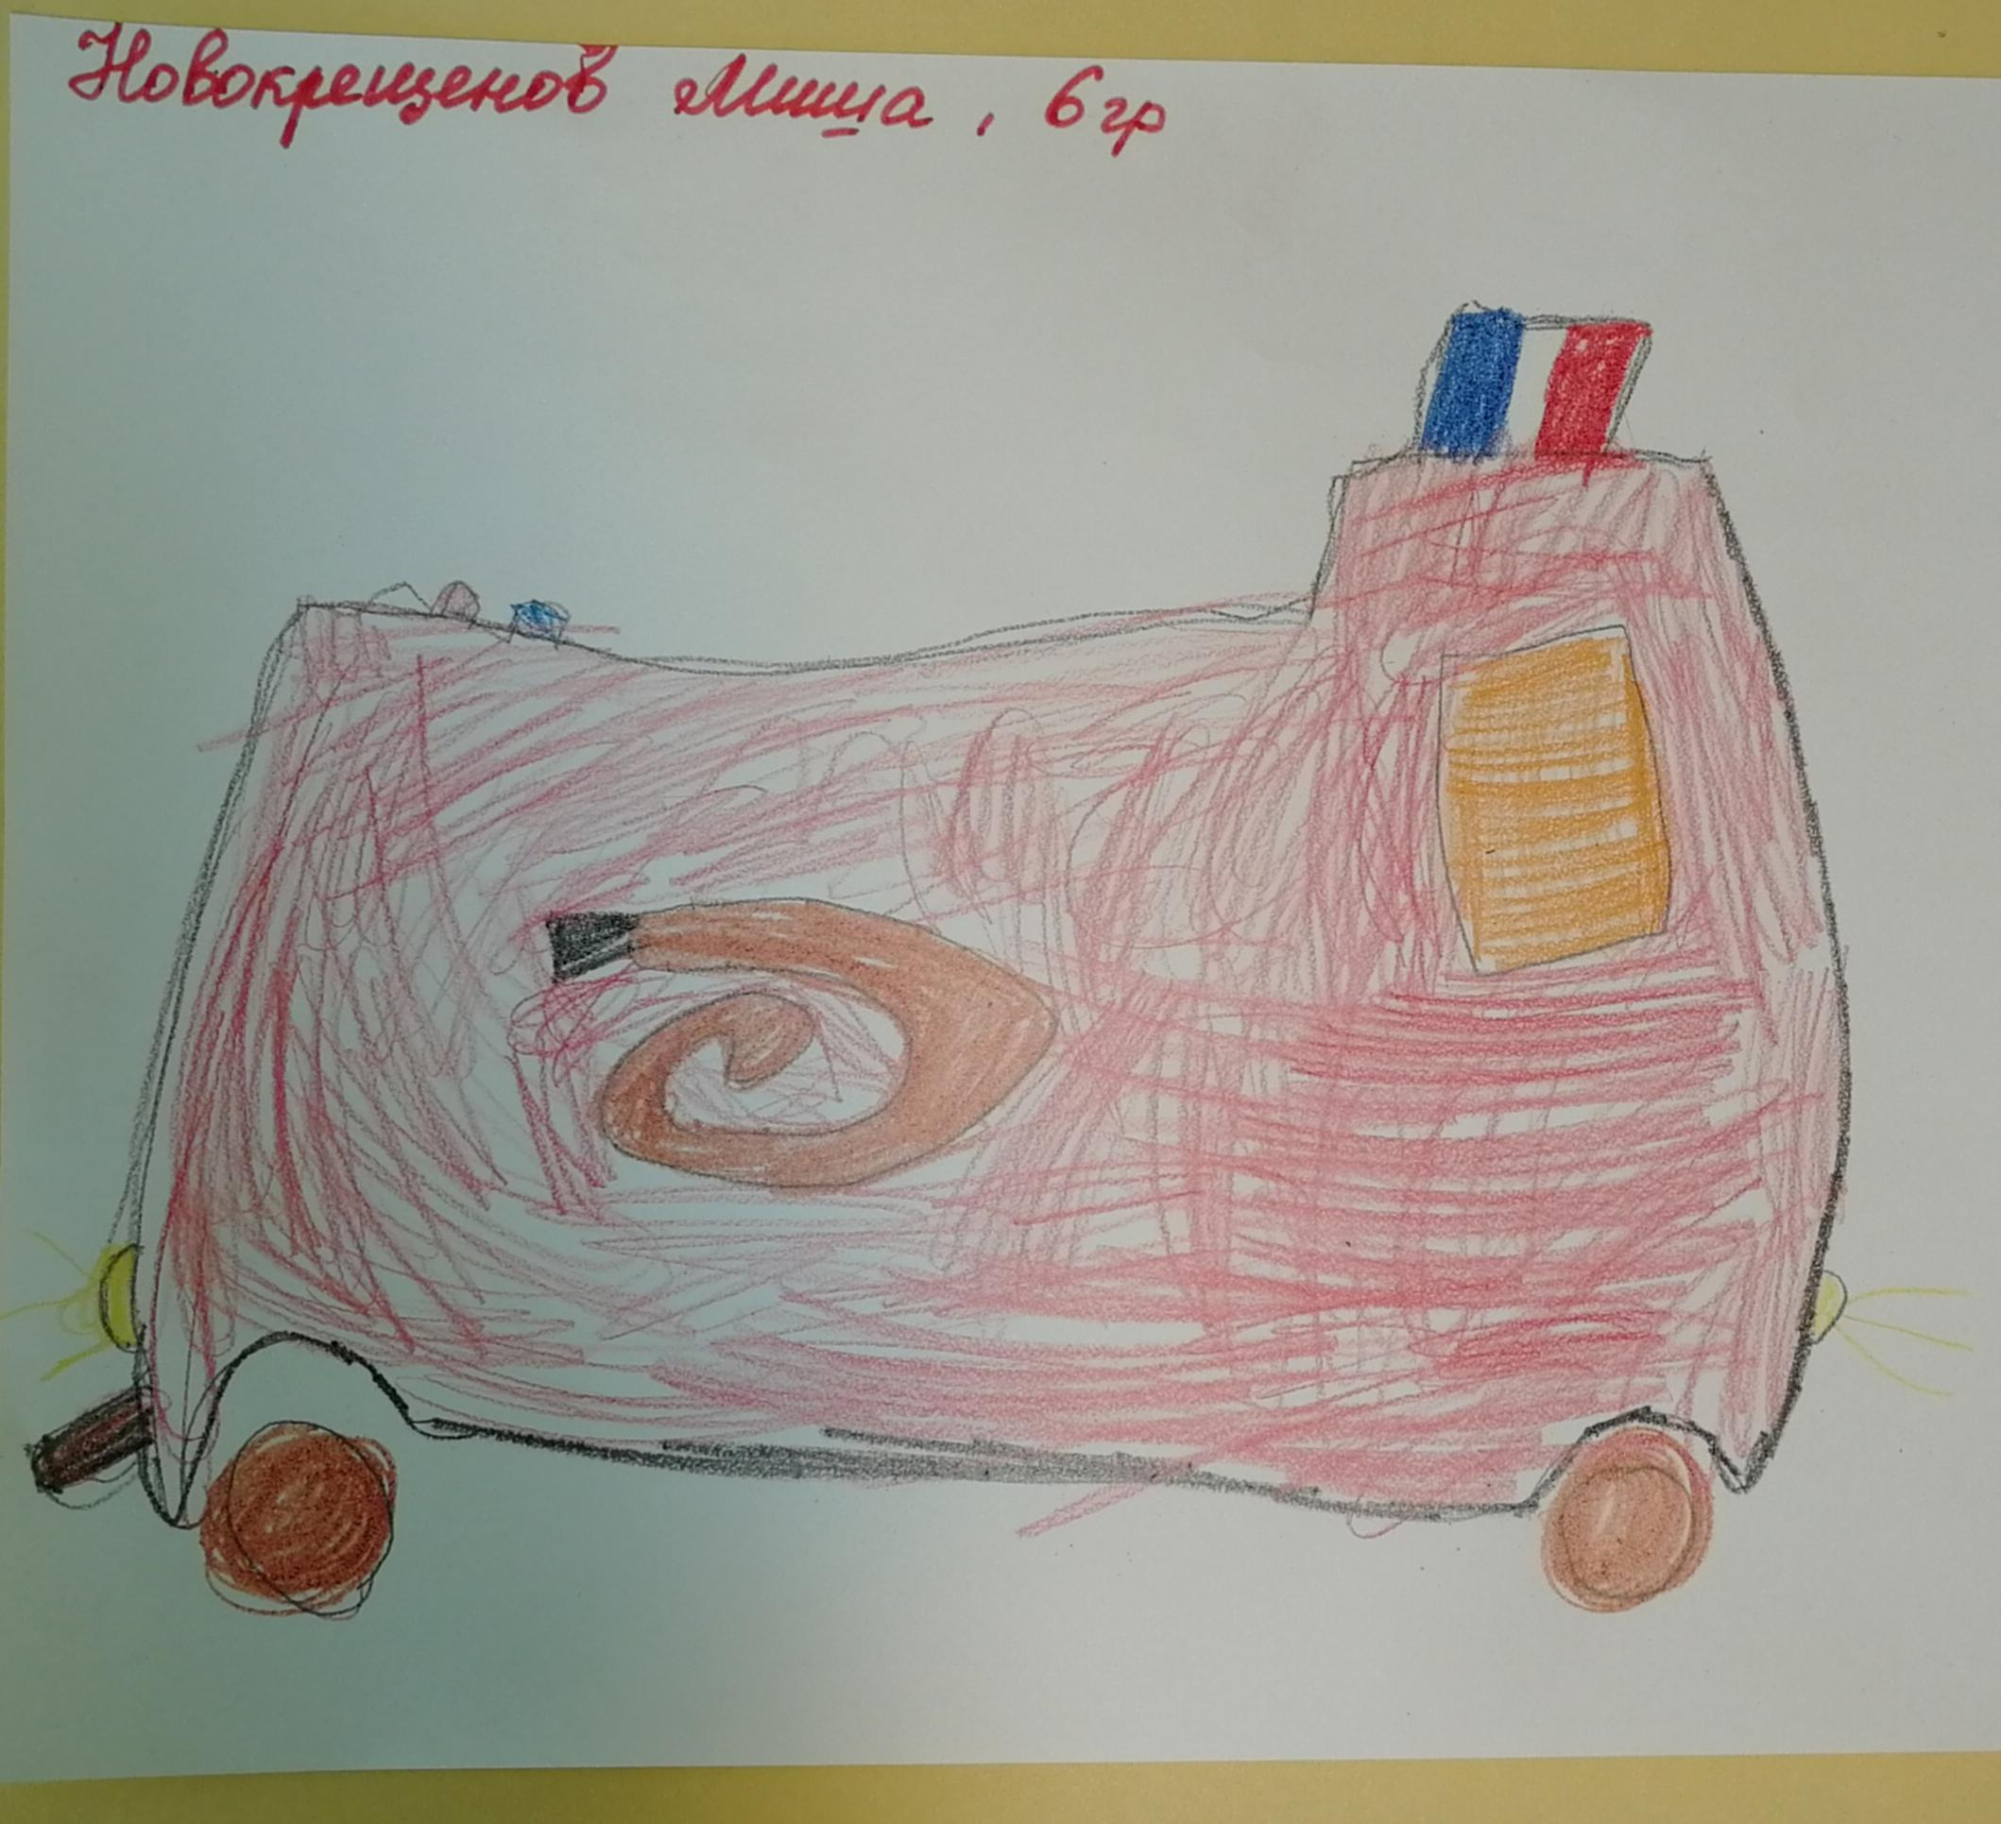

Slide 22


